Slide 1

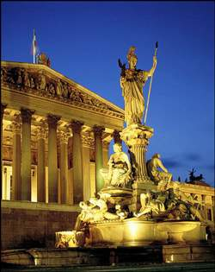
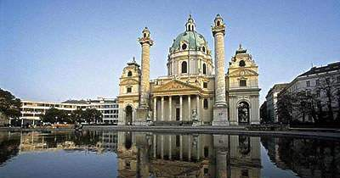
苏教版五年级下册
音乐之都维也纳

Slide 2
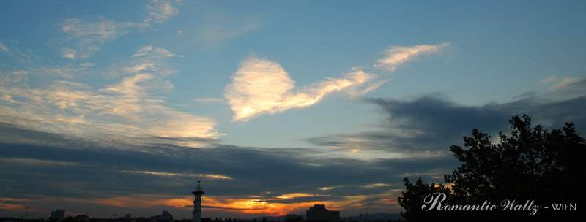
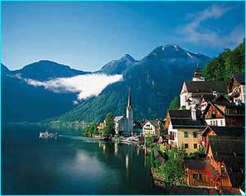
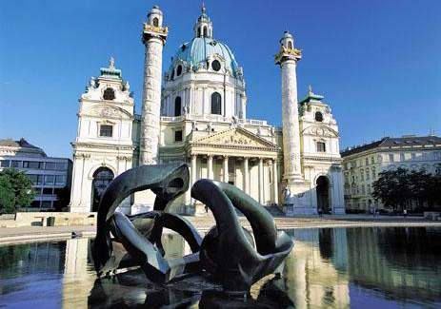
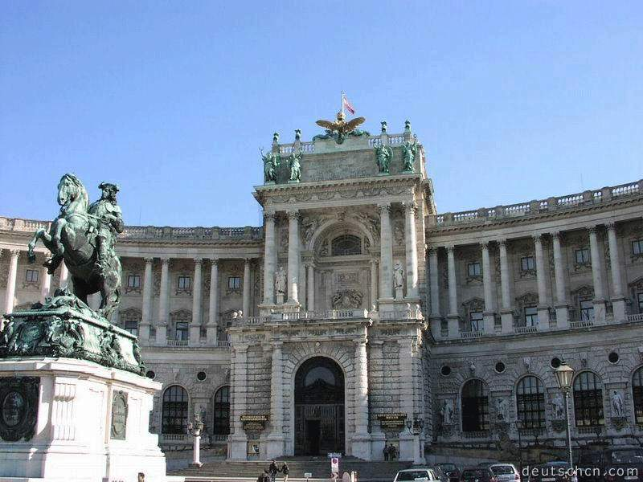
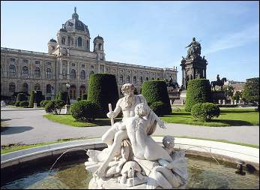
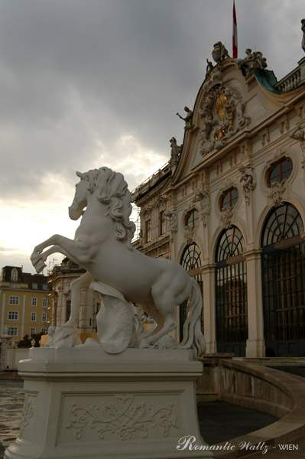
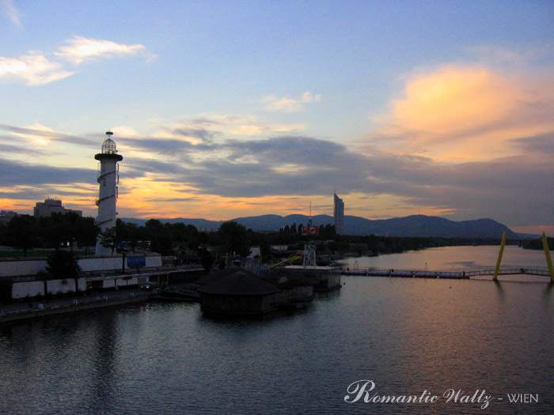
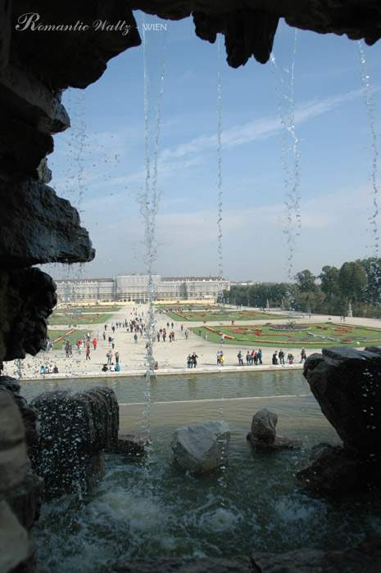

Slide 3
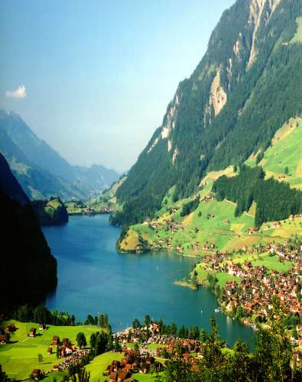
读悟第一节
奥地利首都维也纳是世界著名的音乐之都。它坐落在阿尔卑斯山北麓一个山清水秀、风景如画的小盆地里，波光粼粼的多瑙河穿城而过。
◇ 读句子，圈出你认为重要的词句，朗读感悟。

Slide 4
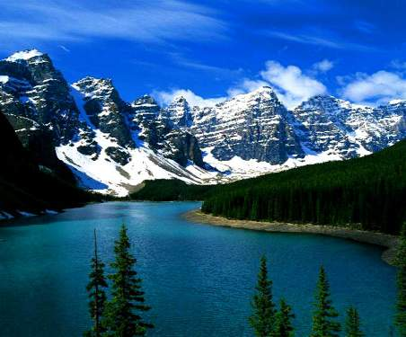
读悟第一节
奥地利首都维也纳是世界著名的音乐之都。
这一句是全文的___________,起____________的作用。
中心句
总领全文

Slide 5
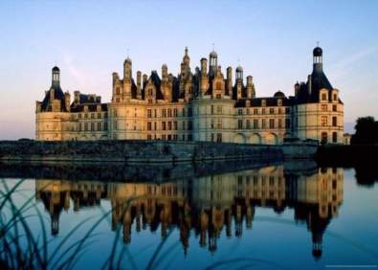
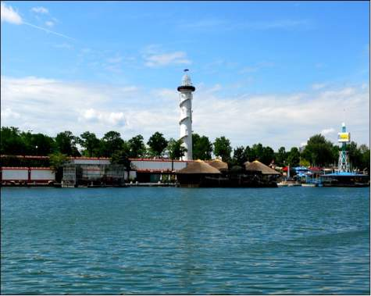
读悟第一节
穿城而过的多瑙河
◇ 你能读好这一节吗？
波光粼粼

Slide 6
维也纳是欧洲古典音乐的摇篮。18世纪以来，世界上许多著名的音乐家，如贝多芬、莫扎特、舒伯特、海顿、施特劳斯等，都在只里度过大部分音乐生涯，谱写了许多优美的乐章。维也纳的博物馆里，至今还陈列着他们的乐谱和手迹。
读悟第二节

Slide 7
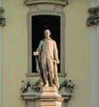
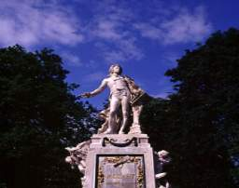
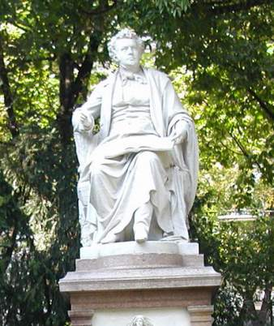
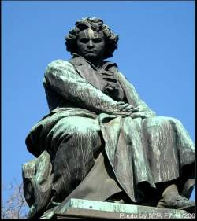
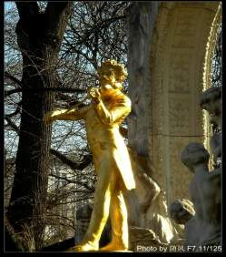
读悟第二节
海 顿
莫扎特
贝多芬
舒伯特
施特劳斯

Slide 8
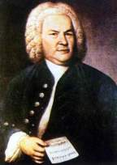
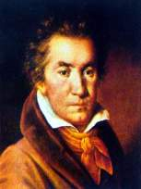
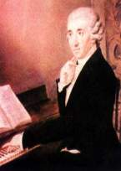
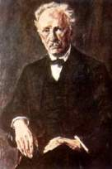
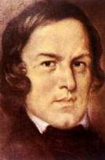
音乐家
巴赫（1685-1750），德国作曲家。除歌剧未涉及外，包括各种体裁。
声乐以宗教内容为主，器乐以世俗作品为主。主要作品有《b小调弥曲》、
《勃兰登堡协奏曲》等。其创作对西洋近代音乐的发展有深远影响。
贝多芬（1770-1827）
，德国作曲家，维也
纳古典乐派代表人物
之一。继承海顿、莫
扎特的传统，集古典
派大成，开浪漫派先
河。主要作品有：交
响曲9部、歌剧《菲
岱里奥》、钢琴奏鸣
曲32首、钢琴协奏曲
5部等。
约翰·施特劳斯（1825-1899），奥地利作曲家。所作圆舞曲四百余首，以具有旋转舞步的快速律动为特征，世称"维也纳圆舞曲"。其中《蓝色多瑙河》、《维也纳森林的故事》等流传甚广。
舒曼（1810-1856），德国作曲家、音乐评论家。其作品具有浪漫主义特色。主要作品有钢琴曲《蝴蝶》、《狂欢节》，声乐套曲《妇女的爱情和生活》、《诗人之恋》，交响曲《春》、《莱茵河》等。
海顿（1732-1809），奥地利作曲家。维也纳古典乐派代表人物之一。最早确立近代弦乐四重奏和交响曲形式，其创作广泛吸取民族、民间音乐素材，风格质朴。主要作品有交响曲《告别》、《惊愕》、《时钟》等。

Slide 9
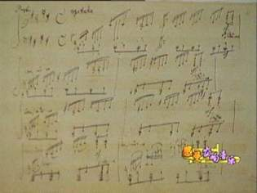
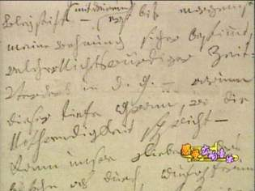
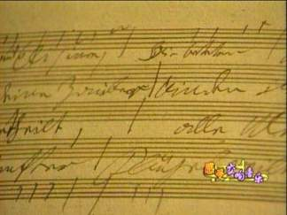
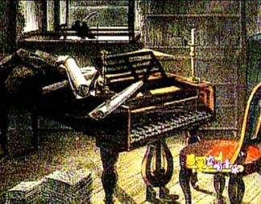
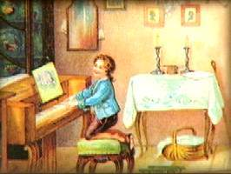
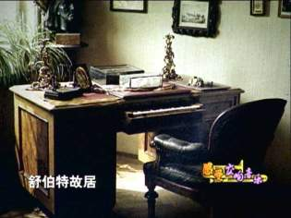
贝多芬《月光奏鸣曲》
舒伯特《小夜曲》
施特劳斯《蓝色多瑙河》
贝多芬的钢琴
神 童 莫 扎 特
舒伯特作曲的地方

Slide 10
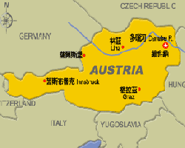
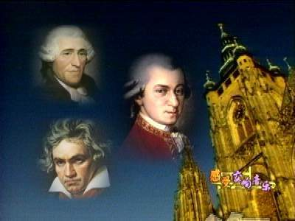
从地图上看，奥地
利的地形就象一把小提琴。
十八世纪，海顿、莫扎特和贝多芬在维也纳生活和创作，那里浓浓的音乐氛围给了他们创作的灵感和激情。这三位“乐圣”开创了欧洲古典音乐的先河。
古典乐派的三位代表人——海顿、莫扎特、贝多芬

Slide 11
读悟第三节
维也纳是一座用音乐装饰起来的城市。在这儿，到处可以看到大音乐家们的铜像或大理石像。为了纪念乐坛大师，维也纳的许多街道、公园、礼堂、剧院、会议大厅等，也多用音乐家的名字命名。就连王宫花园的草坪上，也用鲜花组成了一个巨大的音乐符号作为装饰。
维也纳是一座用音乐装饰起来的
城市。
_____
___________________
__
_____________
___________________
_____________

Slide 12
读悟第三节
铜像大理石像
海 顿
莫扎特
贝多芬
舒伯特
施特劳斯

Slide 13
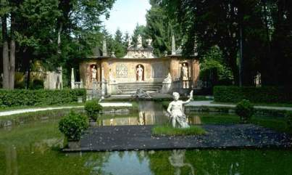
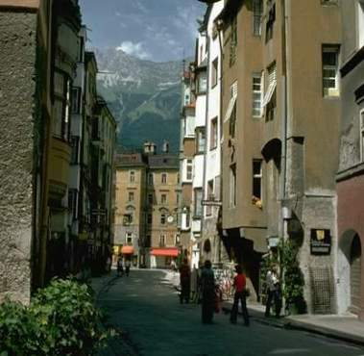
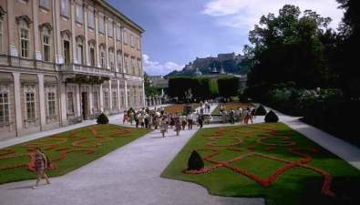
读悟第三节
音乐家名字命
名的地方
舒伯特花园
贝多芬 广场
海 顿 街

Slide 14
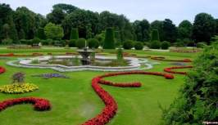
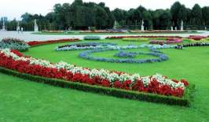

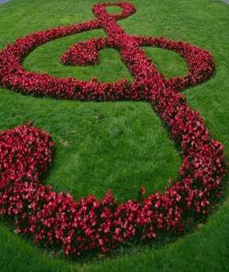
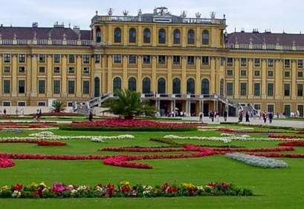
读悟第三节
鲜花组成音符

Slide 15
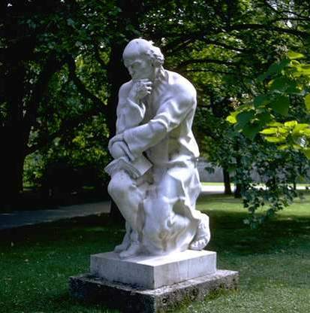
读悟第三节
◇ 说话练习：
维也纳是一座用音乐装饰起来的城市。在这儿，我们可以看______________
_______,可以看到________________
______,还可以看到
________________.
音乐家的铜像大
理石像
音乐家名字命名的
地方
鲜花组成的音符

Slide 16
读悟第四节
◇ 默读第四节，完成下表：
时候情况 | 听到什么 | 感觉如何
漫步时
华尔兹圆舞曲
优雅轻快
夏天的夜晚
悠扬的乐声
悠扬飘溢回荡
合家欢乐时
优美的旋律
优美传遍
集会庆典时
古典音乐
习惯

Slide 17
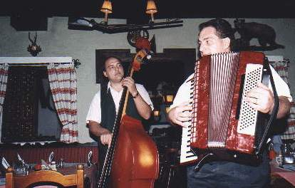
家 庭 室 内 演 奏

Slide 18
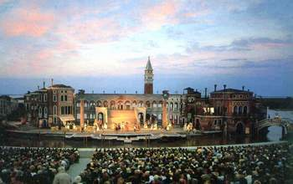
露天音乐演奏会

Slide 19
读悟第四节
◇ 填空，注意语言要简洁。
维也纳几乎一天也离不开音乐。人们在漫步时_________________，夏天的夜晚，公园里还举行_________。维也纳的许多家庭有着________的传统，尤其是在合家欢乐的时候，总要
_____________。在举行集会、庆典甚至政府会议时，_________________.
随时可以听到华尔兹圆舞曲。
露天音乐演奏会
室内演奏
演奏一番
也要奏一曲古典音乐

Slide 20
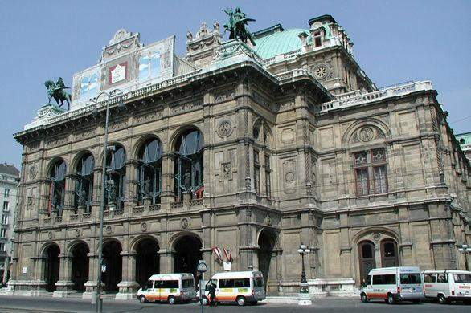
读悟第五节
世界歌剧中心
国家歌剧院

Slide 21
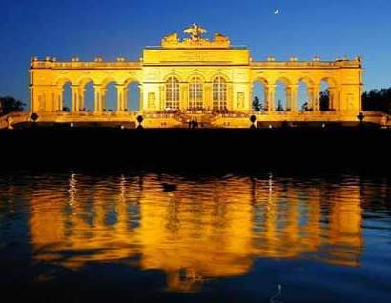
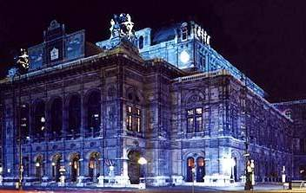
读悟第五节
美观大方
_________
_________
_________
整体
色彩和谐
完美的艺术品
始建于_____
1869

Slide 22
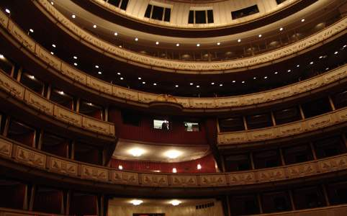
读悟第五节
观众席位于剧场中央，共________层，可容纳____人。
6
2200

Slide 23
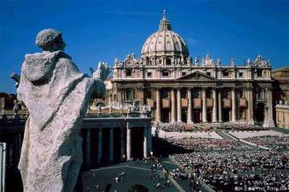
读悟第五节
回 顾：
国家歌剧院
第五节主要介绍了___________。先整体写了_______________________，后又分别从_________、______和______
美观大方，色彩和谐，是艺术品
移动舞台
乐池
观众席
来具体介绍。这种写作方法叫由______到_______。
整体
局部

Slide 24
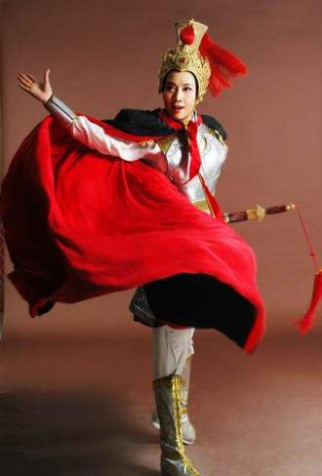
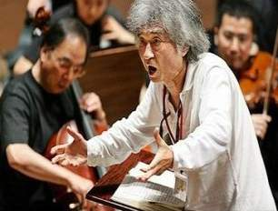
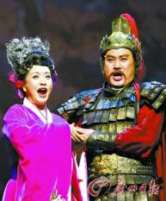
读悟第五节
花木兰在歌剧院上演
著名指挥家小泽征尔在歌剧院

Slide 25

读悟第五节
金色大厅

Slide 26

金 碧 辉 煌

Slide 27

读悟第五节
金色大厅
地点：
_______
_______
正厅两边
的墙壁上
事物：
_______
_______
16尊音乐
女神像
颜色：
_______
金 色

Slide 28

读悟第五节
金色大厅
地点：
_______
_______
楼上包厢后大门口
事物：
_______
_______
历代音乐大师胸像
颜色：
_______
金 色

Slide 29

读悟第五节
金色大厅
地点：
_________
大厅顶上
事物：
_________
_________
_________
金色镂花梁柱、音乐女神彩像
颜色：
_________
金 色

Slide 30

读悟第五节
金色大厅
金色大厅
第5节主要介绍了___________。先整体写了______________________，后又分别从______、______和________
装饰精美、金碧辉煌
正厅两边
楼上
大厅顶上
音乐女神雕像
对___________
_____________
和___________、________具体介绍。这种写法叫由____到____
音乐大师金色胸像
音乐女神彩像
巨大的吊灯
整体
局部

Slide 31

关牧村

Slide 32
苏教版五年级下册
敬请指教，谢谢

